Slide 1
大数据技术
论文汇报
A Few Useful Things to Know About Machine Learning
软件工程 欧明望 16085212210012
PPT模板下载：www.1ppt.com/moban/ 行业PPT模板：www.1ppt.com/hangye/
节日PPT模板：www.1ppt.com/jieri/ PPT素材下载：www.1ppt.com/sucai/
PPT背景图片：www.1ppt.com/beijing/ PPT图表下载：www.1ppt.com/tubiao/
优秀PPT下载：www.1ppt.com/xiazai/ PPT教程： www.1ppt.com/powerpoint/
Word教程： www.1ppt.com/word/ Excel教程：www.1ppt.com/excel/
资料下载：www.1ppt.com/ziliao/ PPT课件下载：www.1ppt.com/kejian/
范文下载：www.1ppt.com/fanwen/ 试卷下载：www.1ppt.com/shiti/
教案下载：www.1ppt.com/jiaoan/ PPT论坛：www.1ppt.cn

Slide 2
A Few Useful Things to Know About Machine Learning
本文简介
机器学习发展到现在日益成熟，运用的领域也越来越广泛，本文主要通过研究人员的角度，然后结合机器学习从业者的一些“民间知识”，总结出机器学习使用过程中的各种问题已经响应的解决方法。列出了常见的12条开发经验。
本文将主要介绍其中最常用的类型：分类。在机器学习中，有两种变量，一种是离散型，一种是连续型，分类主要涉及的是离散型变量。
机器学习分类的一般流程：收集数据，根据要实现的功能来选取相应的模型算法，从数据集中筛选出有用的特征，形成训练集，把训练集导入所选的模型中，这个模型我们称之为学习机，学习过程由学习机来完成，最后学习机会训练出一个分类器，新数据输入分类器进行准确的分类。

Slide 3
0 1
学习=表示 + 评价+ 优化
0 7
特征工程是关键
0 2
机器学习是一种泛化计算
0 8
更多数据胜过聪明算法
0 3
仅仅靠数据是不够的
0 9
学习更多模型
0 4
过拟合的多种形式
1 0
简单并不意味着准确
0 5
人类直觉不适用于高维度
1 1
可表示并不意味着可学习
0 6
理论保证与看上去的不一样
12
相关并不意味着因果

Slide 4
01
学习 = 表示 + 评价 + 优化
A Few Useful Things to Know About Machine Learning
面对不同的任务，不同的需求，运用到的算法也不一样，如何选取最有效的算法是一个难题，这里主要总结出三个方面：
表示（Representation）
一个分类器以某种计算机语言来表示，为学习机选择一种模型表示，通过这个模型来训练学习机，最终形成一个有效的分类器，其中分类模型可以看作是一个集合，所有分类的模型都可以从这个集合中选取，那么这个集合就被称之为学习机的假设空间。
评价（Evaluation）
我们需要一个评价函数，来评判分类器的优劣性。
优化（Optimization）
我们需要一种搜索方式，来找到评价函数最高的那个模型表示，训练处评价函数得分最高的分类器。当评价函数有多个最优结果时，优化也能有助我们从中选取最合适的一个。

Slide 5
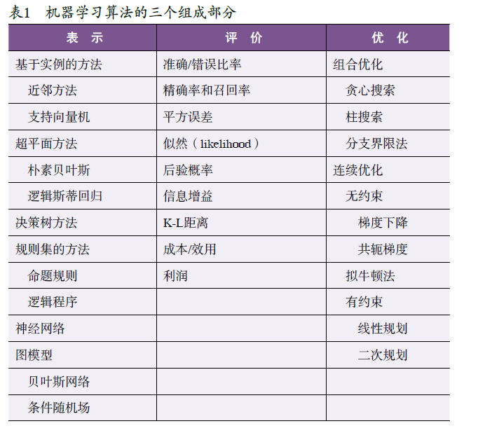
01
学习 = 表示 + 评价 + 优化
A Few Useful Things to Know About Machine Learning

Slide 6
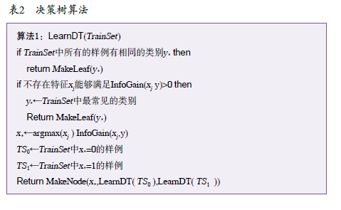
01
学习 = 表示 + 评价 + 优化
A Few Useful Things to Know About Machine Learning
表2，举了一个简单的决策树的例子。
一个决策树的机器学习函数，第一个if 判断是否所有样例都属于同一个分类，第二个if判断特征值xj与分类结果y之间的关联性，一般用信息熵来把这种关联性数值化表示
然后通过将选取出当前信息熵最大的特征xj，当xj=0分成 TS0集合，当xj=1分成 TS1集合，然后除去特征xj，把分好的集合运用递归算法的思想，再次调用learnDT这个函数。

Slide 7
02
机器学习是一种泛化计算
A Few Useful Things to Know About Machine Learning
机器学习的基本任务是对训练集合中的样例进行泛化。在训练学习机时，应该将样例分成训练集和测试集，在训练出一个分类器之后，应该用测试集要检验分类器的性能。
保留一部分样例会被减少训练集样例的数量，可能会导致欠拟合的情况出现，面对这种情况，可以使用交叉检验的方法来解决，将数据集分成k份，训练集取k-1分和测试集取一份，使得每份样例都能成为测试集，迭代k次，检验完成之后，取k次的均值就能得出分类器具体的性能，这种检验方法又称之为k折交叉检验。

Slide 8
03
仅仅靠数据是不够的
A Few Useful Things to Know About Machine Learning
将泛化作为目标带来的另外一个重要结果是，仅有数据还不够，无论你有多少。
每个学习器都必须包含一些数据之外的领域专业知识或假设（assumption），才能够将数据泛化。在真实世界中，我们要学习的函数并非均匀地来自所有可能的函数！实际上，一些非常泛泛的假设——比如平滑（smoothness），相似的样例有相似的类别，有限依赖，或者有限复杂度——通常足够起很大作用，这也是机器学习能够如此成功的重要原因。
机器学习不是魔术，它无法凭空变出东西。它所做的是由少变多。编程就像所有的工程技术那样，意味着大量的工作，必须从头开始建造一切。而机器学习更像是种田，它让大自然做大部分工作。农夫将种子与肥料混合种出庄稼。学习器将知识和数据结合“种出”程序。

Slide 9
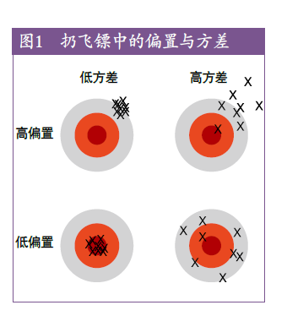
04
过拟合的多种形式
A Few Useful Things to Know About Machine Learning
一般来说学习机通过训练集，训练处分类器，将训练集和测试集同时利用分类器进行分类，如果训练集准确率要远远高于测试集准确率，则可以称之为过拟合。
在机器学习中的误差分为方差和偏差，方差是由于学习机过度学习了一些关联性不大的特征，导致的误差，而偏差是学习机没有充分学习关联性大的特征产生的误差。通常，一个强错误假设比那些弱正确假设更好，这是因为后者需要更多的数据才能避免过拟合。
过拟合的解决方法：交叉检验法，另一个是代价函数增加一个正则化项。代价函数，是由真实值与预测值之间的误差平方和组成的一个十字，在这个式子中添加一个正则化项，通过不断地调整正则化项，可以适当地减少误差。

Slide 10
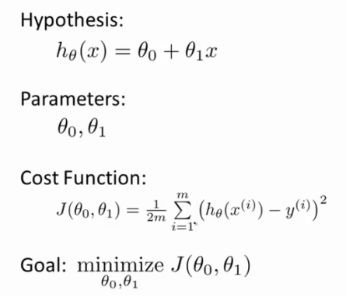
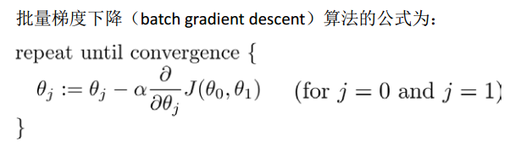
04
过拟合的多种形式
A Few Useful Things to Know About Machine Learning
Regression算法：
梯度下降法求解Regression算法最佳拟合参数：
。

Slide 11
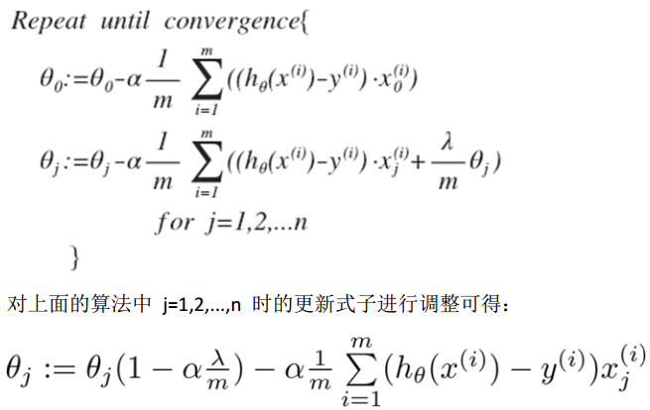

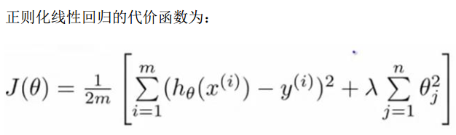
04
过拟合的多种形式
A Few Useful Things to Know About Machine Learning
正则化后的Regression算法：
。

Slide 12
05
人类直觉不适用于高维度
A Few Useful Things to Know About Machine Learning
维数灾难是目前机器学习面临的困难之一，机器学习算法无论是预测还是分类，他的准确性很大程度上依赖特征的选择，所以很多人为了能训练出更好的分类器同时面对越来越高的需求，不断提取更多的特征值来进行训练，这样样例的维度就会上升，整个系统学习难度会上升，泛化能力直线下降，反而不能取得太好的效果 。
人类的大脑思维模式局限于三维，面对更高纬度的时候很难去想象一个算法在高纬度中运作原理。在二维或三维空间构建分类器很简单，我们可以仅通过肉眼观察发现不同类别样例的分界线，再往上映射到高纬度，人类的大脑将很难理解这样的现象。
解决维数灾难的常用降维方法：PCA

Slide 13
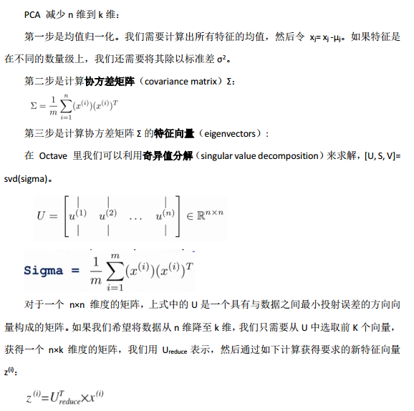
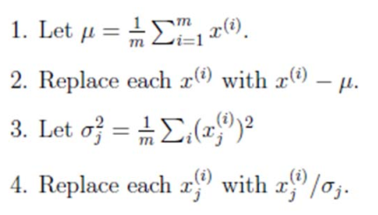
05
人类直觉不适用于高维度
A Few Useful Things to Know About Machine Learning
第一步先求出特征的平均值，然后对于所有的样例，都减去对应的均值 。
第二步，求特征协方差矩阵 。
第三步，求协方差的特征值和特征向量 。
第四步，将特征值按照从大到小的顺序排序，选择其中最大的 k 个，然后将其对应的 k个特征向量分别作为列向量组成特征向量矩阵。 第五步，将样本点投影到选取的特征向量上。假设样例数为 m，特征数为 n，减去均值 后的样本矩阵，协方差矩阵是 n*n，选取的 k 个特征向量组成的矩阵。

Slide 14
06
理论保证与看上去的不一样
A Few Useful Things to Know About Machine Learning
机器学习论文充满了理论保证。最常见的类型是能保证泛化所需样例数目的边界（bound）。对于分类任务来说，会存在一个分类边界，由学习机来训练得到，这个边界划分了数据集，边界的意思是，给定一个足够大的训练集，告诉你在很大的概率上你的学习机会返回一个成功泛化的假设，还是无法找到一个保持正确的假设。这个边界也无法告诉我们如何选择好的假设空间。它只能告诉我们，如果这个假设空间包含真实分类器，那么学习器输出一个坏分类器的概率随着训练数据规模的增长而降低，如果我们缩小假设空间，边界就会得到改善，但是空间包含真实分类器的几率也降低了。
机器学习中理论保证的主要作用并不是在实践中作为决策的标准，而是在算法设计中作为理解和驱动的来源。在这方面，它们作用巨大；实际上，理论与实践的紧密结合是机器学习在过去几年中取得重大进展的重要原因。但是使用者需要谨慎：学习是一个复杂现象，因为一个学习器既有理论证明又有实际应用，而前者并未成为后者的依据。

Slide 15
07
特征工程是关键
A Few Useful Things to Know About Machine Learning
有的机器学习项目成功了而有的则失败了，其中最重要的一个原因在于特征值的选取，如果你有很多类似非常相关的独立特征，那么学习机学习将会很容易，准确率很高。但是，如果是一些原始数据，学习机就很难从中选择有用的信息进行学习，学习难度会提高很多。所以最原始的数据是不能学习的，必须构建出可以学习的特征。
对数据的收集，整合，清理和预处理是非常耗时的事情。特征工程则会比这些更难，特征工程还需要涉及到相关的领域知识，不同领域规则不一样，而学习机则是通用的，一个比较成功的学习机往往能融入了领域知识。
机器学习的一个终极目标就是将特征工程过程越来越多地自动化，经常采用的一种方式是先自动产生大量的候选特征，然后根据它们与分类类别的信息增益等方法来选取最好的特征。

Slide 16
08
更多数据胜过聪明算法
A Few Useful Things to Know About Machine Learning
设计一个好算法，还是收集更多数据？很多机器学习研究人员更倾向选择前者，但是从实用性来看，收集更多的数据往往更简单。作为一条经验，大量数据的笨算法，要胜过数据较少的聪明算法。
计算机资源中，时间和存储空间都是有限的。在机器学习中，还有数据集。数据越多，那么学习机经过不断地学习，得到的分类器能力就越强。学习机可以分为两大类：一类的表示是大小不变的，比如线性分类器；另一类的表示会随着数据而增长，比如决策树。对于大小不变的学习机来说，数据超过一定数量之后就不再获益。对于大小可变的学习机，如果有充足的的数据，就可以一直变得更好，这个时候会被计算机中时间和存储空间资源所限制。所以只要那些充分利用已有数据的算法，往往能取得不错的效果。因为任何知识都要么可以编码进学习机，要么可以从数据中学习得到，所以机器学习项目通常会有学习机设计这一部分，机器学习的使用者也要拥有部分领域知识。
最大的瓶颈既不是数据，也不是 CPU速度，而是人力。

Slide 17
09
学习更多模型
A Few Useful Things to Know About Machine Learning
早期的学习机，人们花费大量的精力来尝试他的各种变化，从中选取最好的。后来系统的实验表明在不同应用上，最佳学习机表现并不一样，因此为了使系统能更广泛得到使用，出现了很多学习机集成的系统 。后来人们注意到，如果将多个一般效果的学习机结合，会比最好的那一个学习机得到的结果更令人满意。
模型集成与贝叶斯模型平均不一样。相比于贝叶斯模型，集成方法改变了假设空间（例如从单独的决策树变成了决策树的线性组合），而且可以采用多种多样的形式。已经成为了机器学习工具的重要成分。
常见的元算法：bagging（基于数据随机抽样的分类器构建方法），随机森林（更先进的bagging），boosting，AdaBoost（boosting中最流行的版本）

Slide 18
10
简单并不意味着准确
A Few Useful Things to Know About Machine Learning
在机器学习中有这样的结论：对于有相同训练误差的两个分类器，比较简单的那个更可能有较低的测试误差。但是很多反例证明了这个结论并不是完全正确的。
我们前面已经看到了一个反例：模集成型。集成模型的泛化误差会一直随着增加新的分类器而改进，甚至可以优于训练误差。另一个反例是支持向量机，它实际上可以有无限个参数而不至于过拟合。
很多人都用准确（accuracy）和简单（simplicity）之间权衡来证明那个结论，那就变成循环论证了—— 我们将所偏好的假设设计得更加简单，而如果结果是准确的是因为我们的偏好是准确的，而不是因为这些假设在我们选择的表示方法中是“简单的”。
根据著名的著名的奥坎姆剃刀原理称：若无必要，勿增实体，在面对这样的问题时，我们可以得出这样的结论：应当先选择简单假设，这是因为简单本身就是一个优点，而不是因为所假设的与准确率有什么联系。

Slide 19
1 1
可表示并不意味着可学习
A Few Useful Things to Know About Machine Learning
仅仅因为一个实际问题可以被表示，并不意味着它是可被学习的。例如，标准的决策树学习器无法学习出比训练样例更多的叶子节点。如果假设空间有许多评价函数的局部最优解，正如经常发生的那样，学习器可能根本无法找到这个真正的问题答案，即使它是可表示的。给定有限数据、时间和内存，标准学习器只能学到所有可能问题中很有限的子集。这个子集会随着表示方法的不同而不同。因此，关键问题不是“它是否可表示？” 而是“它是否可以被学习？”这值得我们尝试不同的学习器来寻找答案。

Slide 20
1 2
相关并不意味着因果
A Few Useful Things to Know About Machine Learning
人们学习预测模型的目标是作为行动指南。如果我们发现超市里的啤酒和尿布经常被一起购买，那将啤酒放在尿布旁边将会提高销售量。但除非真的做实验，不然很难发现这一点。机器学习通常应用于观测数据，在观测数据中预测变量并不在学习机的控制之下，这与实验数据相反，后者的预测变量在控制范围内。一些学习算法其实有潜力做到从观测数据发现因果信息，但它们的可用性比较差 。而另一方面，相关性是因果关系的标志，我们可以将其作为进一步考察的指南。
对于机器学习有两个实用的要点。首先，无论我们是否称它们为“因果关系”，我们都希望能预测我们行动的效果，而不仅仅是观测变量之间的相关性；其次，如果你能够获取到实验数据，那么务必尽量获取。

Slide 21
谢谢

